Slide 1

YAZIM KURALLARI
Hazırlayan: Arzuhan Kocabaş

Slide 2
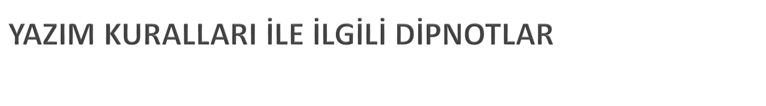
*Vazgeçmek Vaz geçmek
Hangisi doğrudur?
Birleşik yazılan fillerin arasına mi edatı getirilebilir mi?

Slide 3
Vaz mı geçtin?
şeklinde bir kullanım doğrudur.

Slide 4
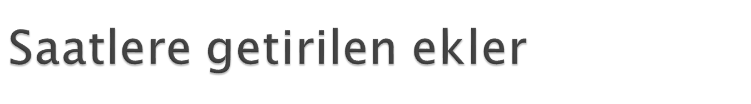
11.00’da
11.00’de
Hangileri doğru?
17.30’da
17.30’ta
17.05’te
17.05’de

Slide 5
11.00’de
17.30’da
17.05’te yazımları doğrudur.

Slide 6
*Para birimleri özel isim midir?
Lira lira
Avro avro
Dolar dolar
Dinar dinar

Slide 7
Hayır, para birimleri özel isim değildir.

Slide 8
*Özel adlar yerine kullanılan “o” zamiri özelleşir mi?
Hangi cümle doğrudur?
Abraham Lincoln, Amerikan tarihinin önemli isimlerindendir. Onun konuşmaları, köleliğin bitirilmesinde çok etkili olmuştur.
Abraham Lincoln, Amerikan tarihinin önemli isimlerindendir. O’nun konuşmaları, köleliğin bitirilmesinde çok etkili olmuştur.

Slide 9
Ünlü daralması olmayan kelime aşağıdakilerden hangisidir?
Başlıyor
Oynuyor
Doymuyor
Geliyor
İzliyor
Diyor

Slide 10
Geliyor kelimesinde ünlü daralması yoktur.

Slide 11
Aşağıdaki kelimelerin hangilerinin yazımı doğrudur?
Deyip diyip
Deyince diyince

Slide 12
*Yer, millet ve kişi adları ile kurulan birleşik kelimelerde aşağıdakilerden hangisi doğru yazılmıştır?
Antep fıstığı antep fıstığı
Frenk gömleği frenk gömleği
İngiliz anahtarı ingiliz anahtarı

Slide 13
Özel adın yerine kullanılan makam, unvan
Nasıl yazılır?
Uzak Doğu’dan gelen heyeti Vali dün kabul etti.
Uzak doğudan gelen heyeti vali dün kabul etti.

Slide 14
Vali unvanı özel isim yerine kullanıldığında özelleşir.

Slide 15

Bir yerde sunum yapacağınız zaman aşağıdaki ifadeleri kullanarak nasıl hitap edersiniz?
Sayın, Saygıdeğer, Değerli, Kıymetli,
Sevgili

Slide 16
Kurum, kuruluş, kurul iş yeri adlarına gelen ekler nasıl yazılır?
Türk Dili Bölüm Başkanlığına
Türk Dili Bölüm Başkanlığı’na
Bakanlar Kurulunun
Bakanlar Kurulu’nun

Slide 17
Kurum ve kuruluş isimlerinden sonra gelen ekler kesme işareti ile ayrılmaz.

Slide 18
Aşağıdaki yazımlardan hangisi doğrudur?
Türkiye’mizin Türkiyemizin
Türkçenin Türkçe’nin
Türk’sünüz Türksünüz
Namık Kemal’se Namık Kemalse
Şinasi’yle Şinasiyle
İstanbul’daki İstanbuldaki
Türk’lerin Türklerin
Avrupalılaşmak Avrupalı’laşmak

Slide 19
«Fırça atmak» deyimini «fırçalar atardı»
Diye söyleyebilir miyiz?

Slide 20
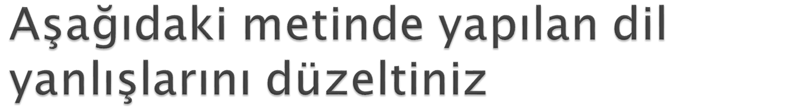
Gelişmesinde ve yayılmasında türklerde büyük payı olan ortaçağ ilim ve felsefesi bu medeniyetin ana kaynağını teşkil eden kuranın arapça olması dolayısı ile arapça yazılmış yüz yıllar boyunca bütün islam memleketlerinde medreselerde arapça olarak okutulmuştur bunun yanısıra farsça kıymetli edebi eserlere sahip olduğu için hemen hemen kültürlü her türk aydını tarafından okunmuş ve sevilmişdir.

Slide 21
dokuzuncu yüzyıldan ondokuzuncu yüzyıla kadar arapça ve farsça kitaplar türk aydınlarına eskiden kendi dillerinde bulunmayan düşünceleri ve duyguları öğretmiştir. İslamlaşmadan önce ki türk kültürü Budist maniheist uygurların çinceden Hintçeden yaptıkları tercüme eserler müstesna umumiyetle şifai idi. Türkler kültür bakımındanda şifai kültür den kitabi kültüre geçmişlerdir.

Slide 22
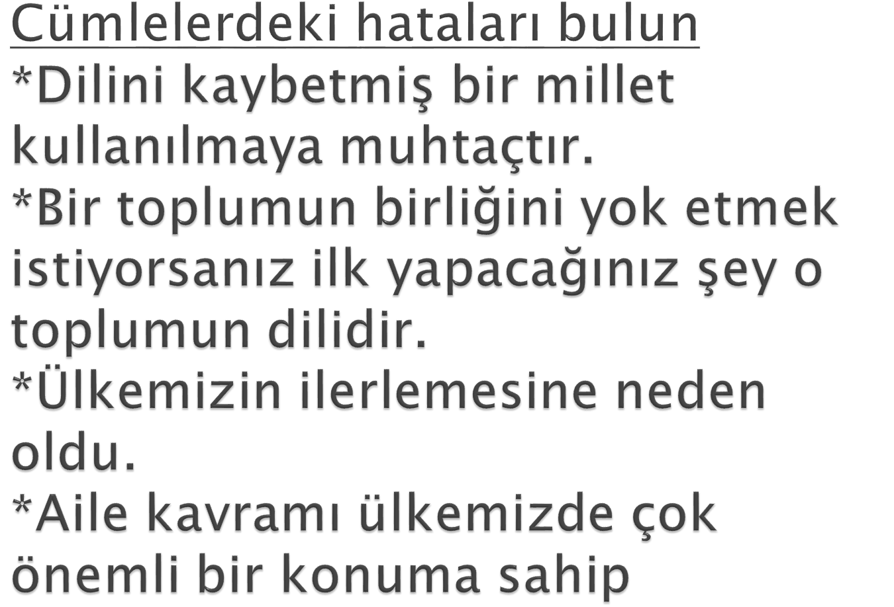

Slide 23
Yeteneği olan yazar, düşünmeden mantığını kullanmadan yazar.
Geçen gün dikkatlice haberleri izledim.
Eğitim, tamamen sınav sistemine dayalı, öğrenciyi zorlayıcı ve yapıcı değildir.
Bu iş de en iyi ilkokul ve ortaokulda yapılır.
Bizde de erkek cinsiyetinin üstünlüğü kabul edilmektedir.

Slide 24
Aşağıdaki cümlelerin altına doğrusunu yazınız.
1.Bu farklılıklar bazen kavgalara, savaşlara, bazen de hoş durumlara yol açabilir.
...............................................................................
2. Hindistan'da okulların ve sinemaların tamamen tedbir için kapatıldığını ve paniğe gerek olmadığı bildirildi.
...............................................................................

Slide 25
3.Bana gerçekten büyük bir fırsat önerdi.
...............................................................................
4.Özelliklen sormak istediklerinizi sorun.
.............................................................................
5.Şu anda durum oldukça gergin vaziyette.
...............................................................................

Slide 26
Aşağıdaki kelimeleri cümle içinde kullanın:
Bilakis
Bilhassa
Delalet
Dalalet
Mahsur
Mahzur

Slide 27
BÜYÜK HARFLERİN YAZIMI
1.Her tümcenin ilk harfi büyük yazılır:
Hafta sonu tiyatroya gideceğiz.
2.Tırnak içine alınan aktarma tümcelerinin de ilk harfi büyük yazılır:
Hande annesine,’’Önümüzdeki ay şirket kapanabilir.’’dedi.

Slide 28
3.Tüm özel adlar büyük harfle yazılır.Başlıca özel adlar şunlardır:
a.Kişi adları:
Zeynep, Ali…
Kişi adlarının ayrı yazılan her sözcüğü büyük harfle başlar:
Tevfik Fikret , Orhan Kemal…
b.Soyadları:
Yıldırım , Uşaklıgil…

Slide 29

Uyarı :
Çekim ekleri kesme işareti ile (‘) ayrılır:
Ayşe‘nin , Cenk‘e , Suna‘ya…
Atatürk‘ler ölmez.
Yapım ekleri özel ada bitişik yazılır:
Salı akşamı Aynurlarda kalacağım.
Latin alfabesi kullanılan uluslarda kişi adları özgün
şekliyle yazılır,okunur:
Montaigne,Shakespeare,Al Pacino…
Latin alfabesi kullanmayan uluslarda kişi adları Türkçede
söylendiği gibi yazılır:
Konfüçyüs, Yuri Gagarin…

Slide 30
c.Hayvanlara verilen özel adlar:
Duman , Boncuk , Boncuk’a…
d.Resmi ya da özel isyerleri,kurum, kuruluşların adları:
Bu adlar ve bu adları oluşturan sözcükler de özel ad olduklarından büyük harfle yazılır:
Yıldız Teknik Üniversitesi,Türkiye Büyük Millet Meclisi,Naz Kuaför

Slide 31
e. Gazete, kitap, oyun, film, dergi (yapıt) adları:
Robin Williams’ın baş rolünü oynadığı Ölü Ozanlar Derneği adlı film gençlik yıllarımızda hepimizi etkilemiştir.
Reşat Nuri Güntekin’in Çalıkuşu adlı romanı …

Slide 32
Uyarı:
Özel adların içinde bulunan(ve,de, ile,ki,mi) sözcükleri,özel adlar küçük temel harflerle yazılıyorsa küçük,büyük temel harflerle yazılıyorsa büyük yazılır:
Leyla ile Mecnun,
SAVAŞ VE BARIŞ…

Slide 33
f.Yer adları:
Kıta adları : Avrupa, Afrika…
Memleket adları : Türkiye, Azerbaycan…
Kent adları : İstanbul, Londra…
Köy adları : Karpuzlu, İbriktepe…
Semt adları : Sarıyer, Beyoğlu…
Mahalle adları : Kaptanpaşa, Soğuksu…
Göl,deniz,dağ,ova…(coğrafi) adlar : Van Gölü, Uludağ, Çukurova, Ege, Doğu Anadolu

Slide 34
Uyarı:
Yer adlarında çekim ekleri kesme ile ayrılır:
Ankara’ya , İzmir’den…
Yapım ekleri bitişik yazılır:
İstanbullu , Edirneli…

Slide 35
g. Ulus,din,mezhep,devlet,savaş,antlaşma adları:
Türk, Arap, İslam, Hristiyan, Alevi, Türkiye Cumhuriyeti, Balkan Savaşı…
Uyarı: Bunlardan türemiş sözcükler de büyük harfle başlar:
Türkçülük, İslamlaşmak, Bektaşilik…
h. Dil adları: Dil adları da özel addır ve büyük harfle başlar:
Türkçe, İngilizce, Arapça,…

Slide 36
4.Bir özel ada bağlı saygı sözcükleri, sanlar, meslek adları:
Yeşim Hanım , Haluk Bey,
Nedret Hala , Doktor Erol Bey…
5.Yazı başlıkları: Yazı başlıklarında kullanılan her
sözcüğün baş harfi büyük yazılır:
İletişimin Önemi , Sözcük Bilgisi…
6.Konuşma metinlerinde hitap sözcükleri büyük harfle yazılır:
Sevgili Arkadaşlar , Aziz Dinleyicilerim…

Slide 37
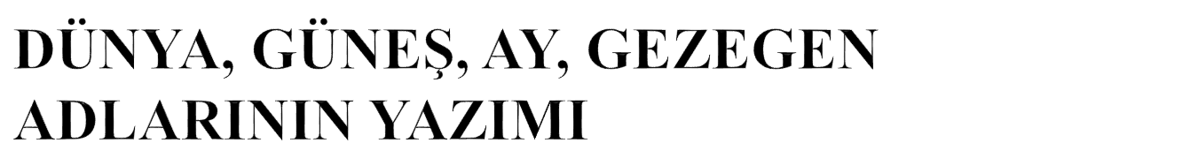
Gökbilim ile ilgili konuların anlatımında, gezegenler,
burçlar, gökcisimleri özel isimler oldukları için
büyük harfle yazılır:
Merih , Büyükayı…
Ay Dünya’nın çevresinde döner.
Gökbilim ve coğrafi olaylar dışında ay, dünya, güneş
küçük harfle yazılır:
Eski evimiz hiç güneş almazdı.
Bu dünyada rahat yok insana.

Slide 38
GÜN VE AY ADLARININ YAZIMI
Belli bir gün, ay bildiren tarihler büyük yazılır.
Başka bir deyişle, yanlarında rakam yoksa küçük
harfle, yanlarında rakam bulunursa büyük harfle
başlanarak yazılır:
*26 Aralık 1994 Pazartesi günü
*6 Ekim,
*Tanışma toplantısı aralık ayında yapılacak.
Not: 18 Ekim 2018 18/10 2018 ( Hepsi doğru )
18.10.2018 18-10-2018

Slide 39

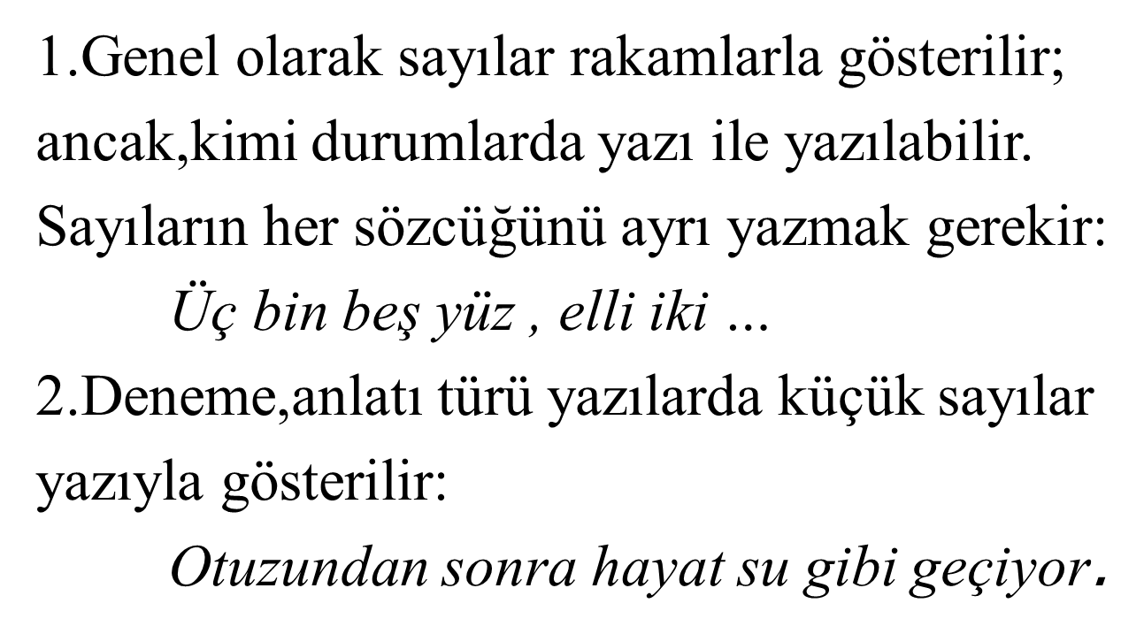

Slide 40
3.Bilimsel yazılarda, kesinlik aranan konularda sayılar rakamla gösterilir:
Türkiye‘nin yüzölçümü 780.576 km²
4.Çok sıfırlı büyük sayıların ana sayılarından sonraki basamakları yazı ile gösterilebilir:
Geçen hafta bir talihli lotodan 21 milyon ikramiye kazandı.

Slide 41
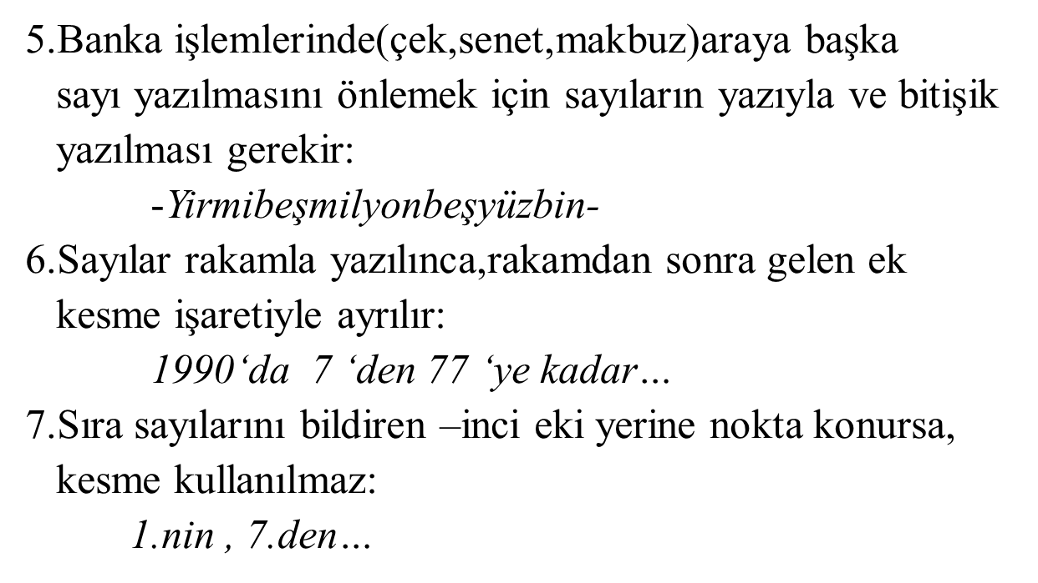

Slide 42

1.Makam, san ve özel ad gösteriyorsa ayrı yazılan her
sözcüğün yerine bir büyük harf konur:
TBMM , DSİ , YTÜ …
2.Genel olarak kabul görmüş kısaltmalar olduğu gibi benimsenir:
Ltd.,bkz.,vb….
3.Kısaltmalardan sonra gelen ekler kesme ile ayrılır, ek kısaltmanın okunuşuna uyar.
TBMM‘ye (TBMM‘ne diye kullanmak yanlış olur.)

Slide 43

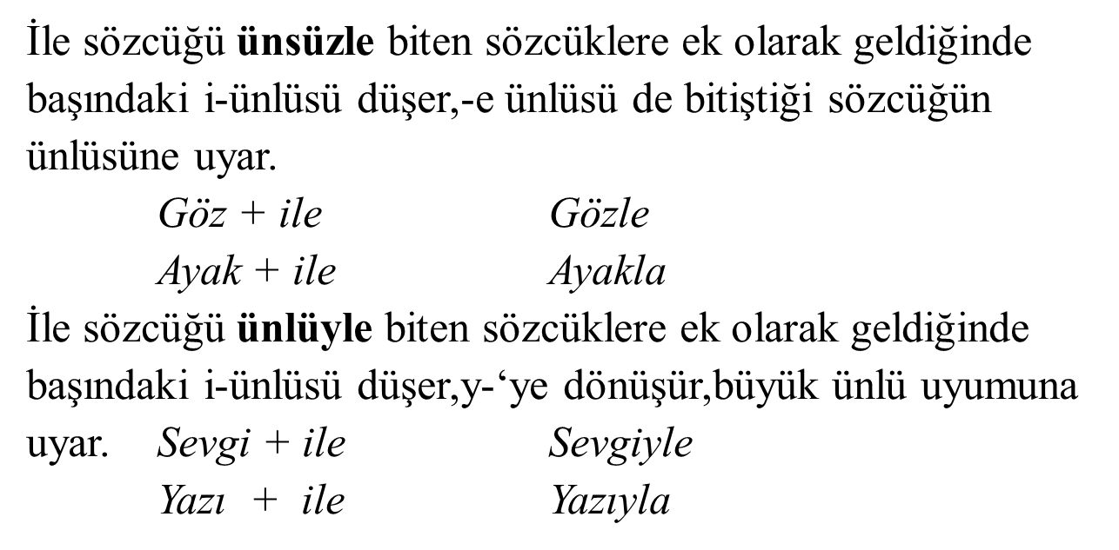

Slide 44
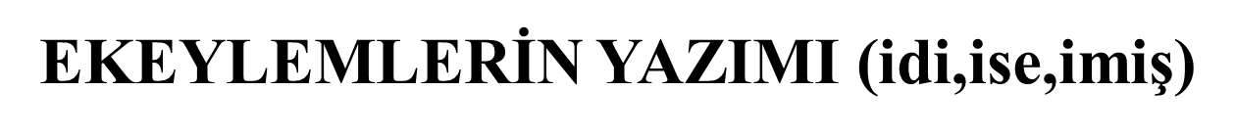
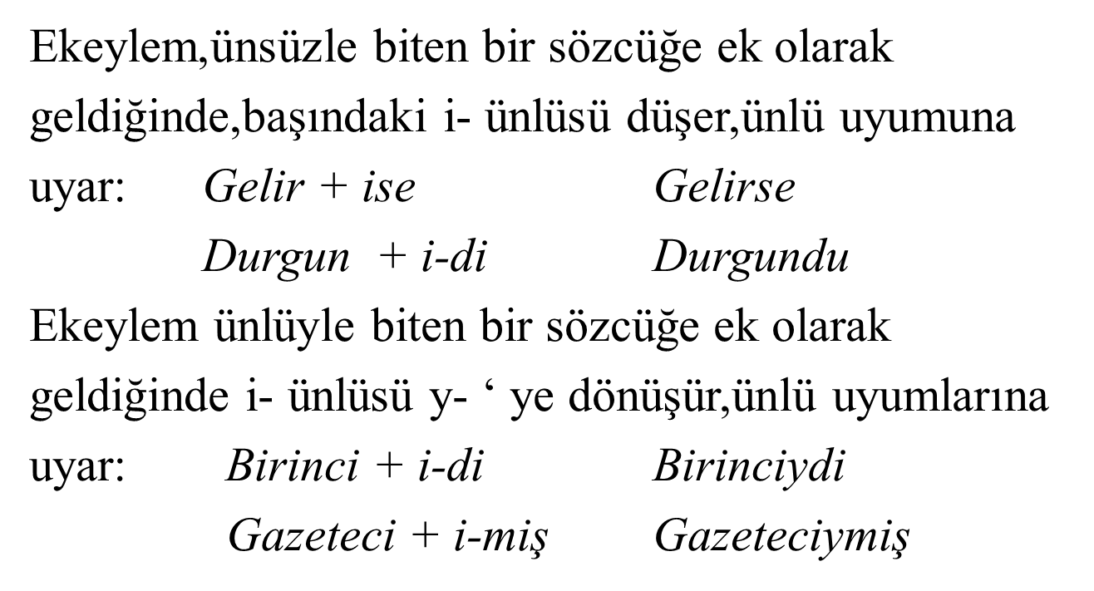

Slide 45
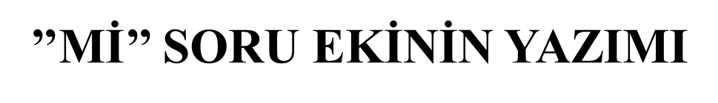
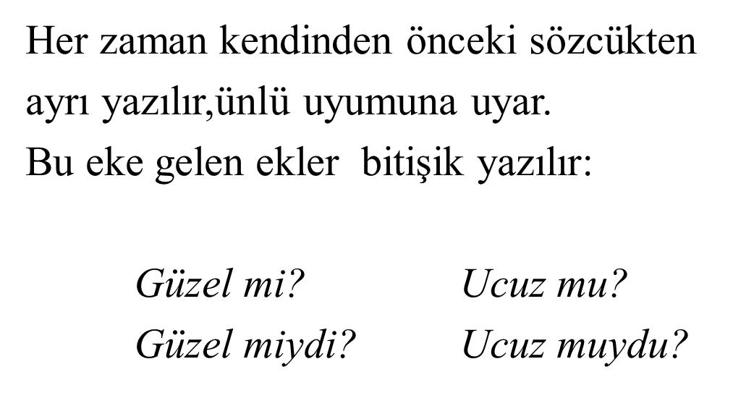

Slide 46
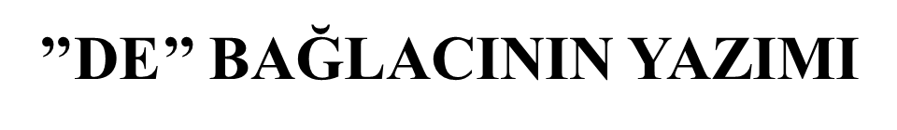
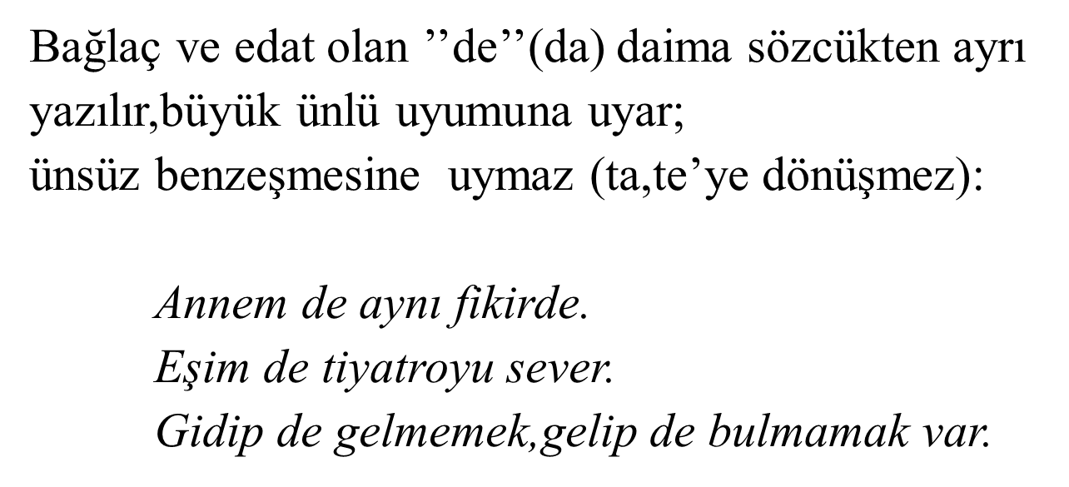

Slide 47
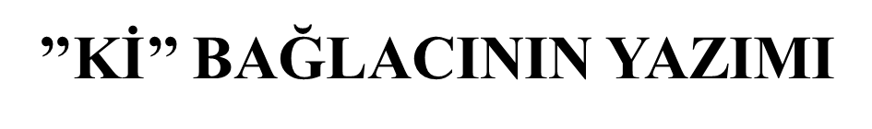
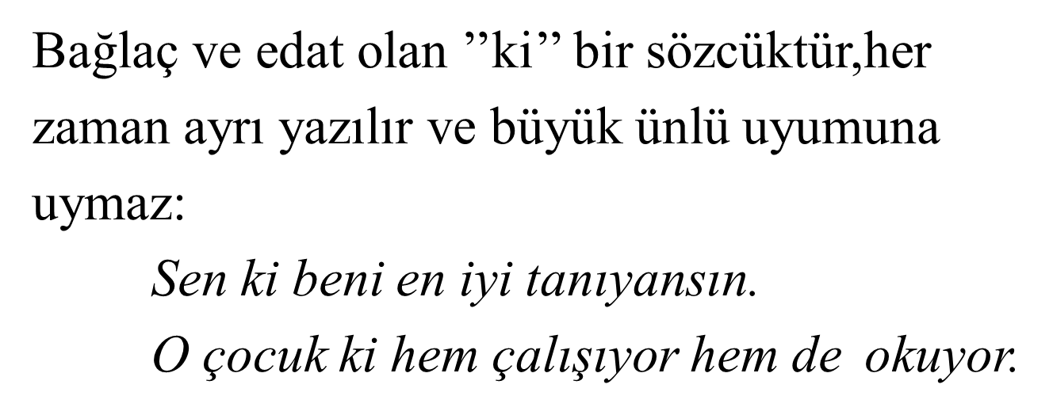

Slide 48
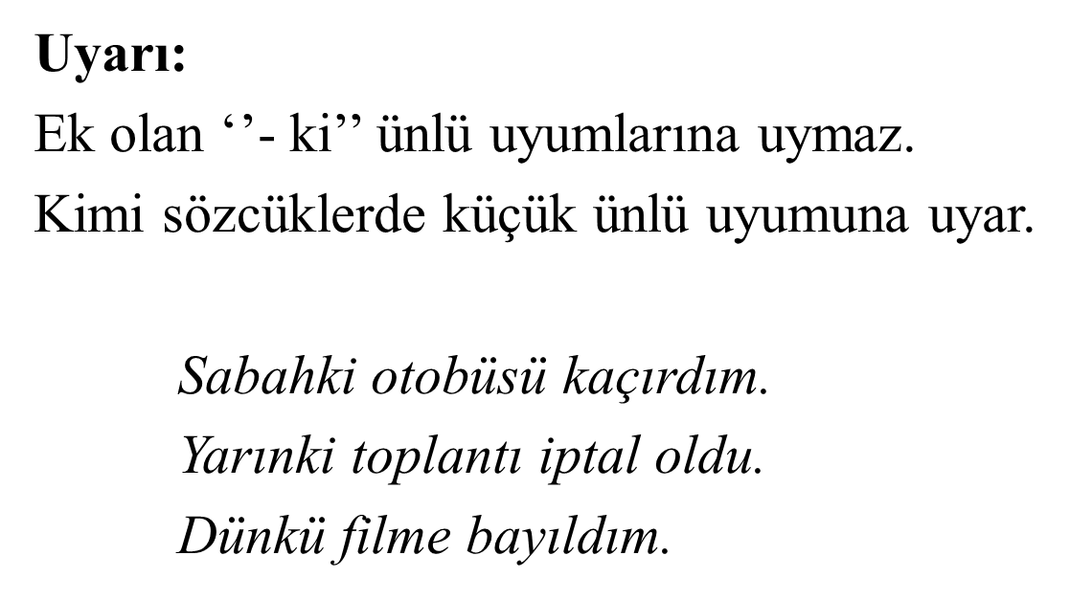

Slide 49
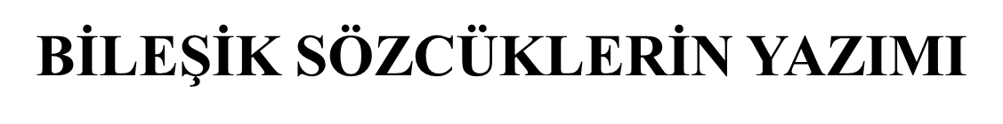
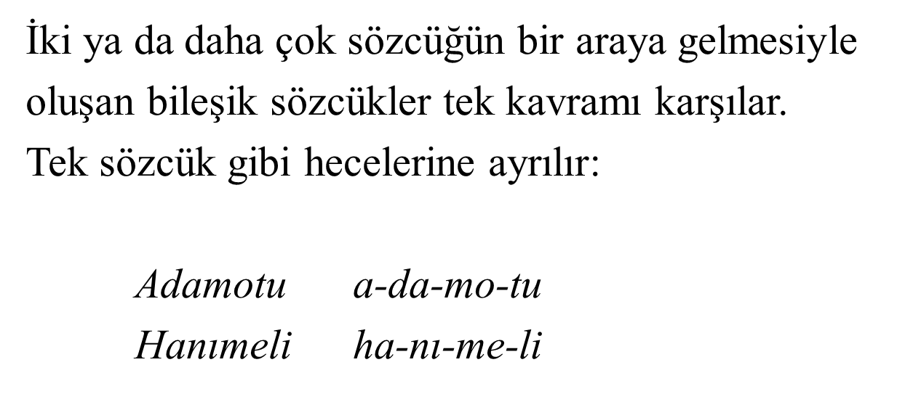

Slide 50
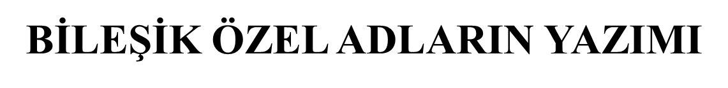
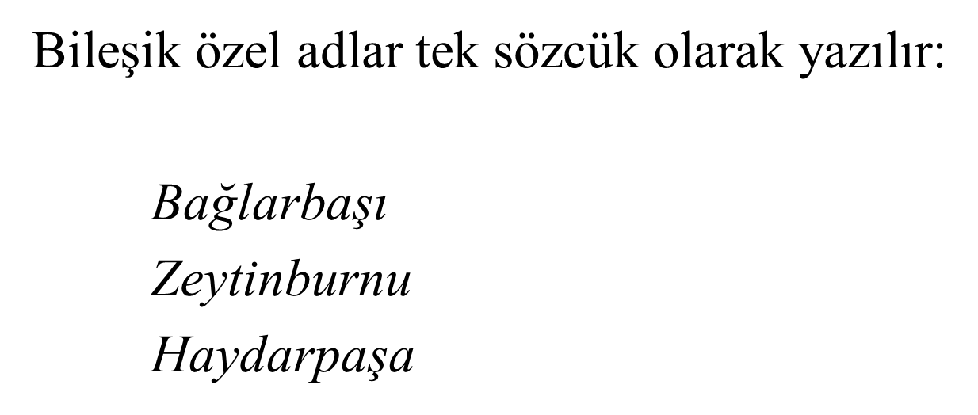

Slide 51
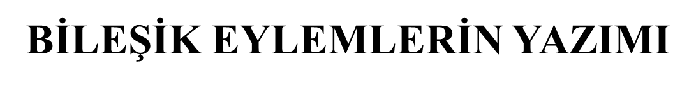
Ad soylu bir sözcük ile ’’etmek, eylemek, olmak’’ yardımcı eylemleri yan yana geldiğinde herhangi bir ses değişmesi olursa bitişik yazılır:
Emretmek , sabretmek …
Herhangi bir ses değişmesi olmazsa ayrı yazılır:
Var olmak , naz etmek , niyaz etmek , pes etmek…
Bileşik eylemler eylem ve yardımcı eylemle yapılınca bitişik yazılır:
Yapıvermek , gelivermek…

Slide 52


İkilemeler adından da anlaşılacağı gibi iki
sözcüğün bir araya gelmesiyle oluşur.
Sözcüklerin büyük ya da küçük olmasına
bakılmaksızın iki ayrı sözcük olarak yazılır:
Yavaş yavaş sona yaklaşıyoruz.
Bebekler gibi mışıl mışıl uyuyor.
Kaç yaşına gelmiş ev bark sahibi olamamış.

Slide 53
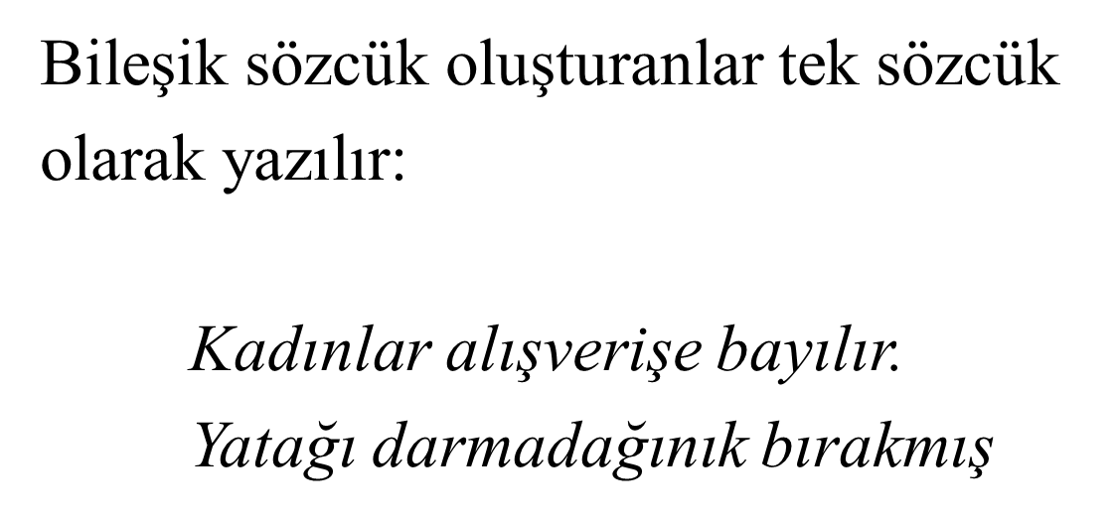

Slide 54
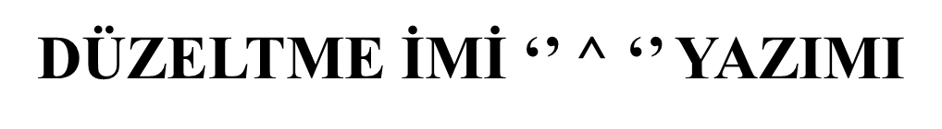
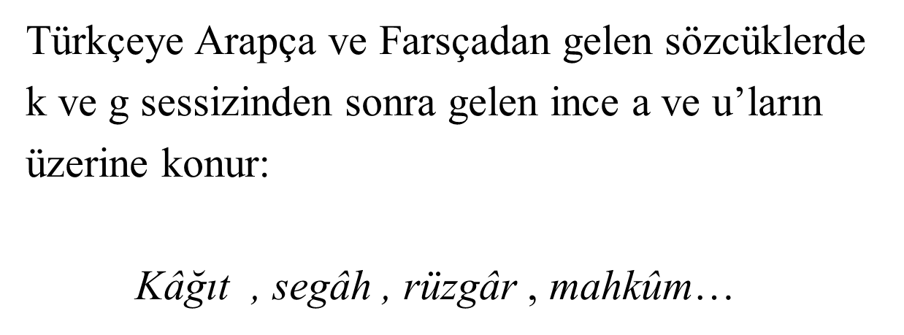

Slide 55
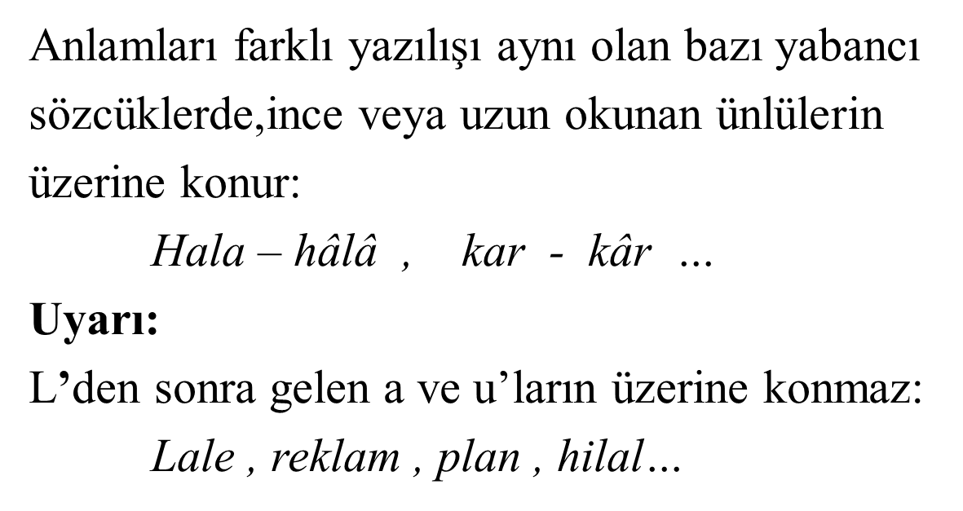

Slide 56
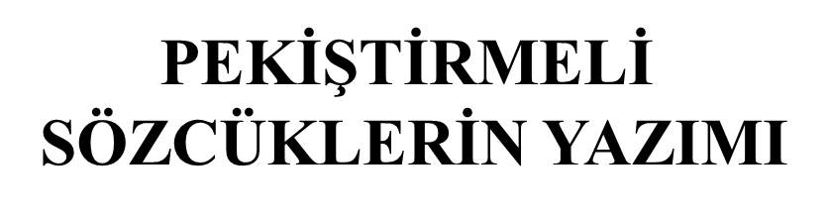
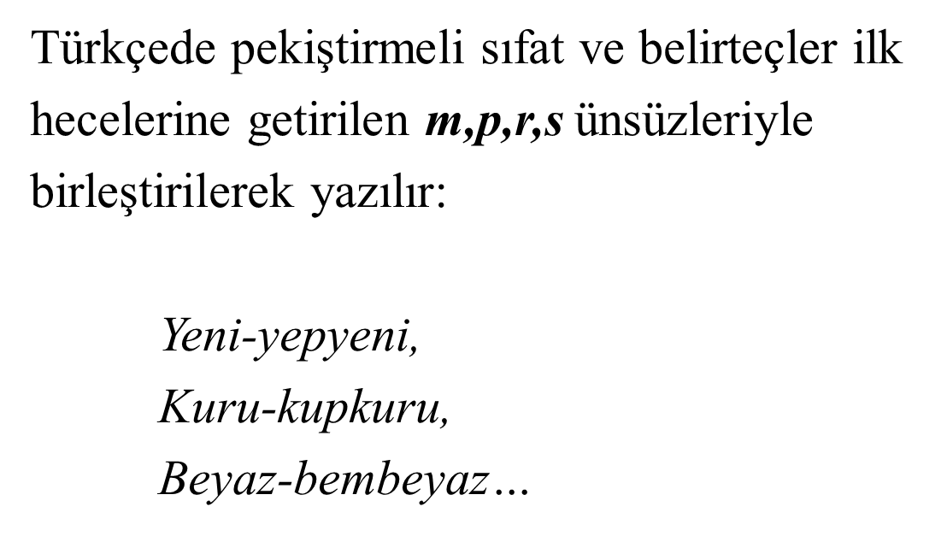

Slide 57
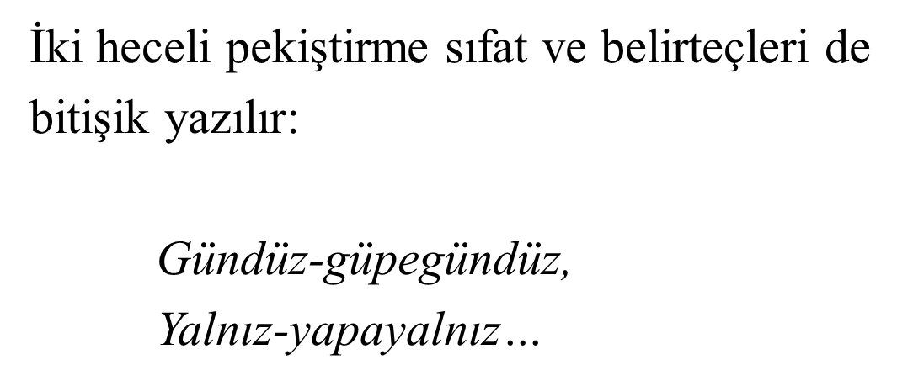

Slide 58

Yabancı sözcükler Türkçede söylendikleri gibi
yazılır. Bu sözcükler yazılırken bazı özelliklere
dikkat edilir:
a)Başında iki ünsüz bulunan yabancı sözcüklerin yazımında ünsüzler arasına ünlü konmaz:
Fren , film , program , klavye , klima …

Slide 59
b)Yabancı sözcüklerdeki ’’g’’ler ’’ğ’’ye çevrilmez:
Biyografi , diyagram , program …
Uyarı: Fotoğraf , coğrafya gibi yerleşmiş sözcüklerde bu kural uygulanmaz.

Slide 60
c)Yabancı sözcüklerde yan yana bulunan ünlüler arasına genellikle v, y ünsüzleri girmez:
İdeal , realizm , arkeolog …
Özellikle Fransızcadan geçmiş bazı sözcüklerde ‘u-a’ arasına ‘v’ harfi konur:
Konservatuvar , laboratuvar …

Slide 61
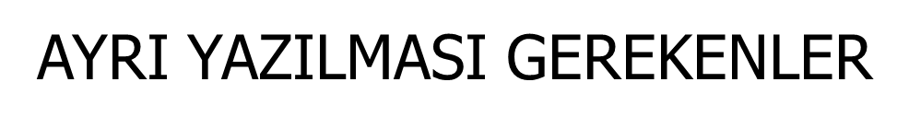
Yanlış Doğru
Yada ya da
Herşey her şey
Buda bu da
Şuan şu an
Heryer her yer
Yanısıra yanı sıra
Birgün bir gün
Birşey bir şey
Hergün her gün
Yada ya da
Nede ne de

Slide 62
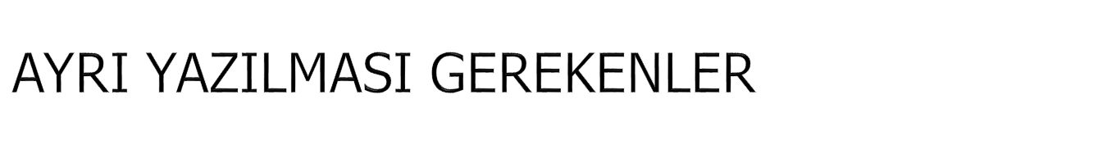
Yanlış Doğru
Yüzyüze yüz yüze
Elele el ele
Hiçbirşey hiçbir şey
Hiçkimse hiç kimse
Hernekadar her ne kadar
Herhangibiri herhangi biri
Birsürü bir sürü
Pekçok pek çok
Pekaz pek az

Slide 63
Yanlış Doğru
Ayırdetmek ayırt etmek
Terketmek terk etmek
Farketmek fark etmek
Arzetmek arz etmek
Vadetmek vaat etmek
Hakketmek hak etmek
Varolmak var olmak
Yokolmak yok olmak
Yoketmek yok etmek

Slide 64

Yanlış Doğru
Ve ya veya
Bir çok birçok
Bir kaç birkaç
Hiç bir hiçbir
Her hangi herhangi
Git gide gitgide
Akşam üstü akşamüstü
Tıpa tıp tıpatıp
Bir takım şeyler birtakım şeyler
Suç üstü suçüstü

Slide 65
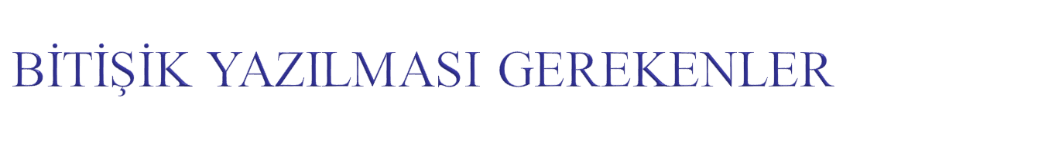
Yanlış Doğru
ayak üstü ayaküstü
bu gün bugün
her kes herkes
vaz geçmek vazgeçmek
baş vurmak başvurmak
ön görmek öngörmek
var saymak varsaymak
dona kalmak donakalmak
mahf olmak mahvolmak
Mahfetmek mahvetmek

Slide 66
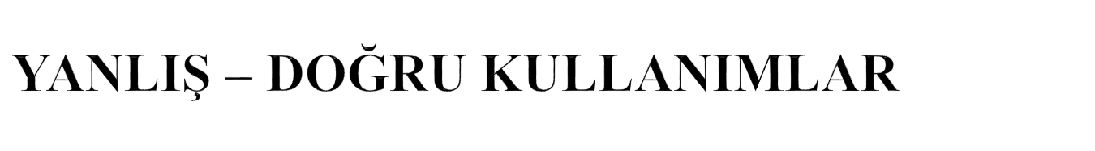
Yanlış Doğru
Yalnış yanlış (yan-ı-l-ış > yanlış)
Yanlız yalnız (yalın-ız> yalnız)
Herkez herkes
Gurup grup (“küme, öbek” anlamında)
Clup /klup kulüp
Tasfir tasvir
Laboratuar laboratuvar
Antreman antrenman
Eşortman eşofman

Slide 67
Yanlış Doğru
Orjinal orijinal
Kiprik kirpik
Kiprit / kirbit kibrit
Anbar ambar
Canbaz cambaz
Çenber çember
Makina makine
Meyva meyve
Taktir takdir
Tasfir tasvir

Slide 68
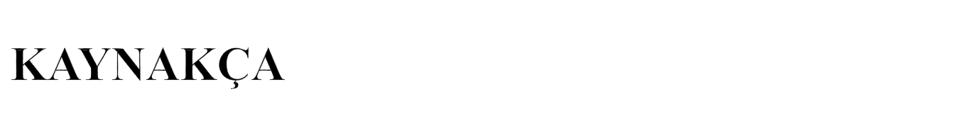
HEPÇİLİNGİRLER, Feyza, Türkçe
Dilbilgisi Öğretme Kitabı, Everest
Yayıncılık, İstanbul 2010
AKSOY, Ömer Asım Başkanlığında Hazırlanan,
Ana Yazım Kılavuzu, Adam Yayınları,
İstanbul 2000

Slide 69
Dersimiz bitmiştir…
TEŞEKKÜR EDERİM.

